Slide 1
웹프로그래밍 3강 과제
(생존코딩 오준석)
Kopo07 김우형

Slide 2
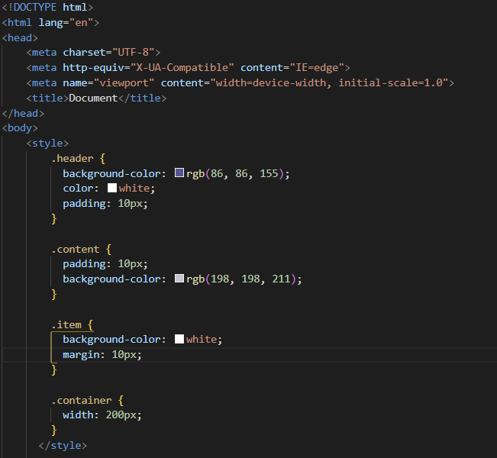
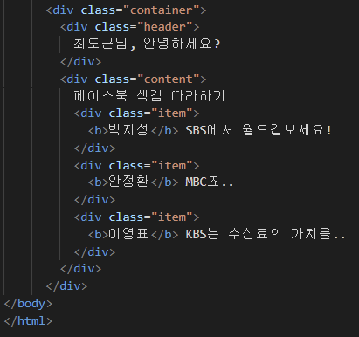
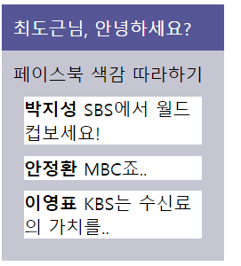
# 1. 실습1
Notes:
를 클릭하면 open live with server를 끌 수 잇다.

Slide 3
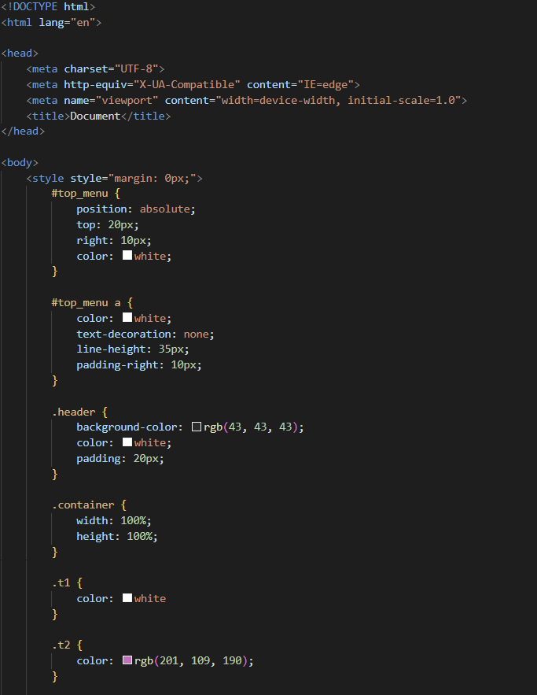
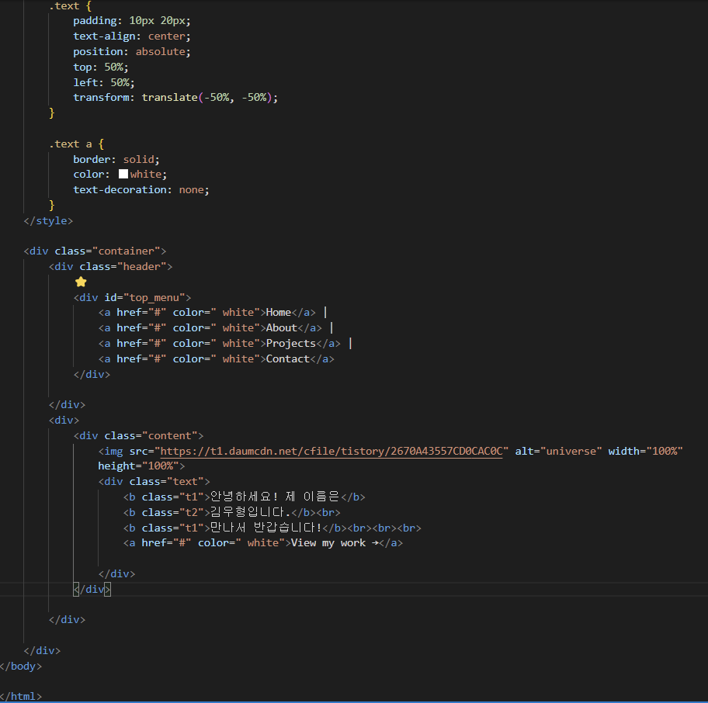
# 2. 실습2

Slide 4
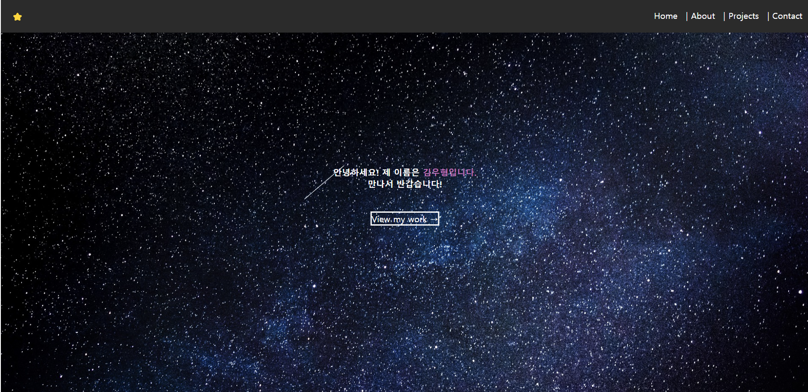
# 2. 실습2 결과

